Slide 1




FİZİKSEL ANLAMDA
İŞ

Slide 2



Yapılan her eylem iş değildir. Fiziksel anlamda iş yapılabilmesi için:
• Cisme kuvvet uygulanmalıdır.
• Cisim, kuvvet doğrultusunda yer değiştirmelidir.

Slide 3
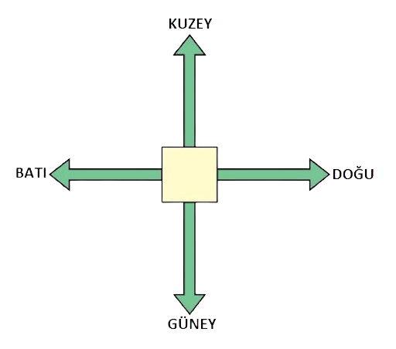
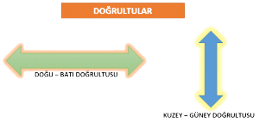
YÖN
DOĞRULTU

Slide 4
Kuvvet uygulanan bir cisim, bu kuvvet doğrultusunda yer değiştiriyor ise fiziksel anlamda iş yapılmış demektir.
İşin birimi joule’dür (jul) ve “J” harfi ile gösterilir.
W = F . x

Slide 5
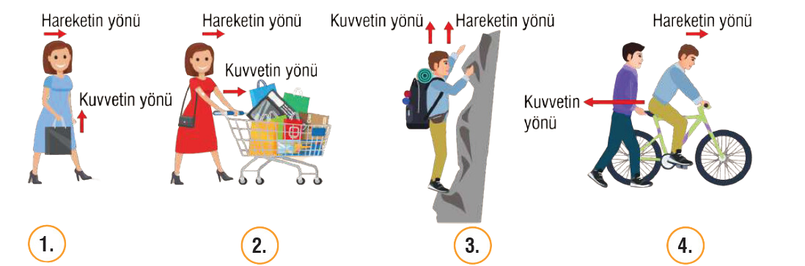

Slide 6


Günlük yaşamda iş yapabilme yeteneğine enerji denilmektedir.
Enerjinin birimi Joule’dür (jul).
“J” harfi ile gösterilir. Enerjinin birçok çeşidi vardır. Kinetik ve potansiyel enerji bunlardan ikisidir.

Slide 7

KİNETİK ENERJİ
Hareket hâlindeki cismin sahip olduğu enerjiye kinetik enerji (hareket enerjisi) denir.
Kinetik enerjinin büyüklüğü, cismin kütlesine ve süratine bağlıdır.

Slide 8
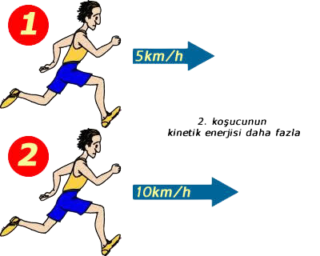
KİNETİK ENERJİ

Slide 9


KİNETİK ENERJİ
KAMYONUN KİNETİK ENERJİSİ DAHA FAZLADIR.

Slide 10
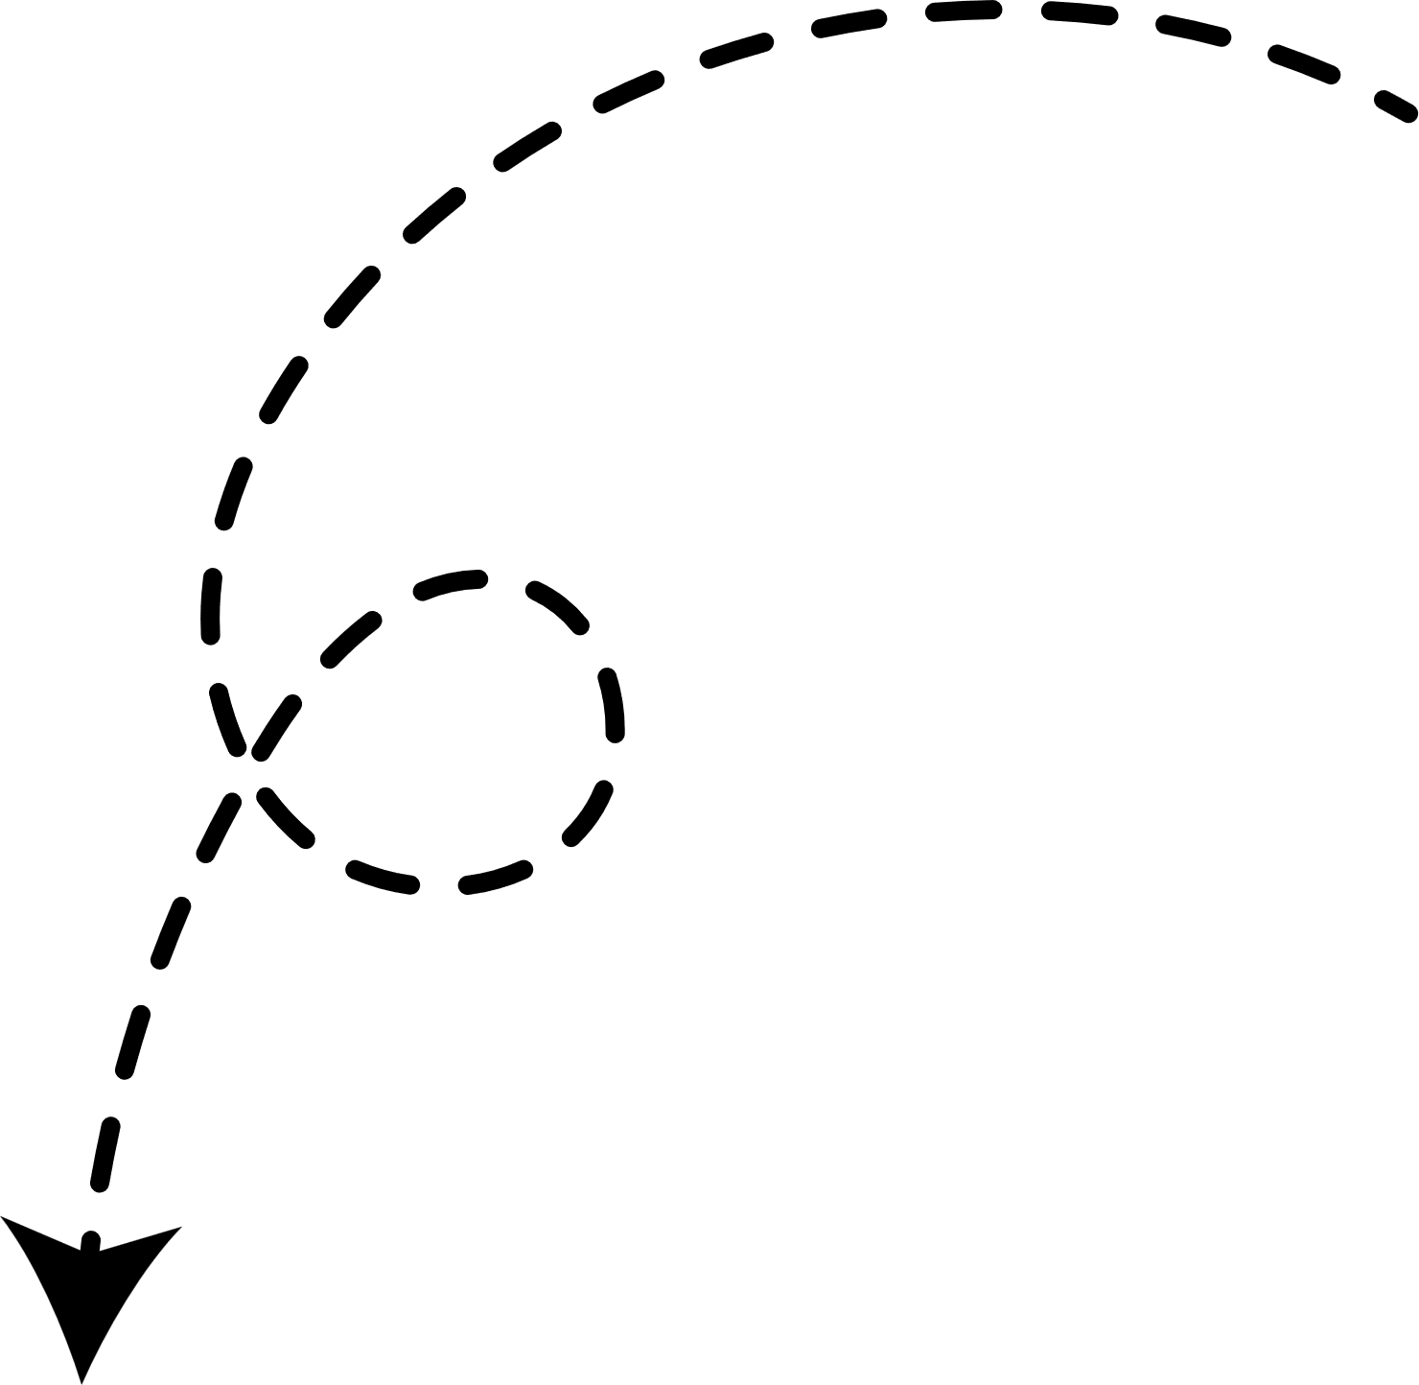

POTANSİYEL ENERJİ
Cisimlerin durumlarından dolayı sahip oldukları enerjiye potansiyel enerji denir.
Potansiyel enerji
çekim potansiyel enerjisi
esneklik potansiyel enerjisi

Slide 11


Çekim potansiyel enerjisi
Cisimlerin yüksekliklerinden dolayı sahip oldukları enerji çekim potansiyel enerjisi olarak adlandırılır.
Çekim potansiyel enerjisinin büyüklüğü, cismin kütlesine ve yüksekliğine bağlı olarak değişir.

Slide 12
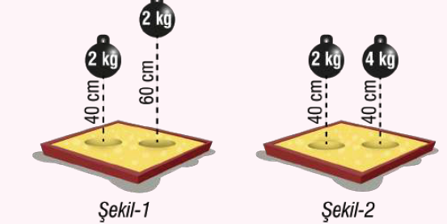
Çekim potansiyel enerjisi
B
A
C
D

Slide 13

Esneklik potansiyel enerjisi
Esnek cisimlere uygulanan kuvvet sonucu oluşan enerjiye esneklik potansiyel enerjisi denilmektedir.
Esnek maddelerin sahip olduğu esneklik potansiyel enerjisi, maddenin sıkışma/gerilme miktarına ve esneklik özelliğine bağlı olarak değişir

Slide 14
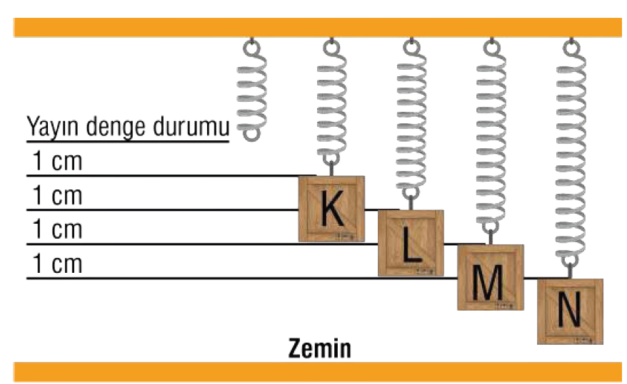
Esneklik potansiyel enerjisi

Slide 15
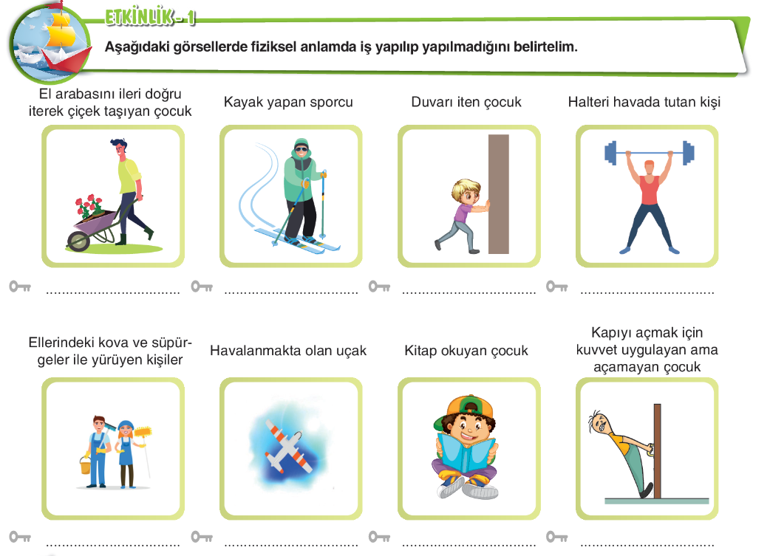


Slide 16
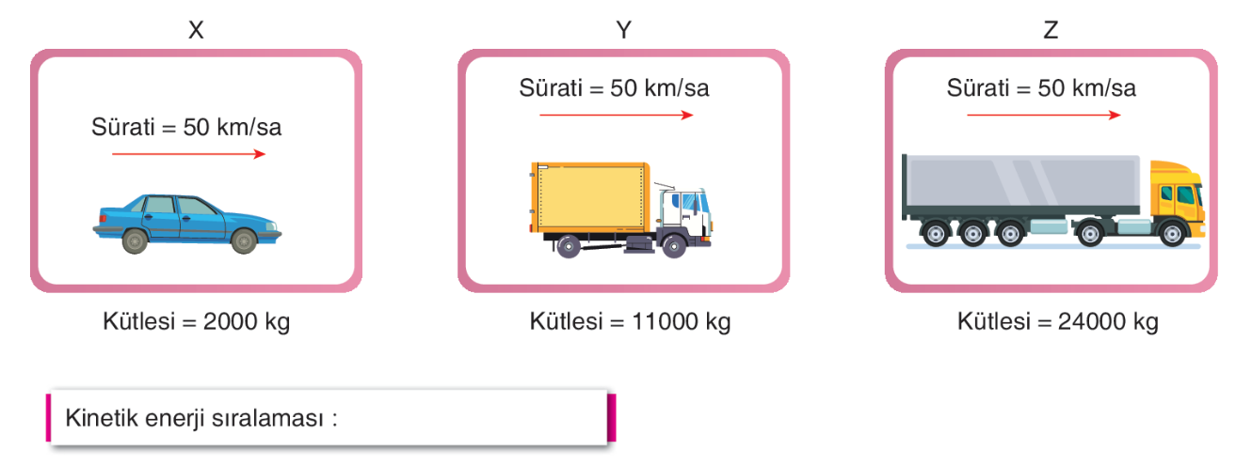

Slide 17
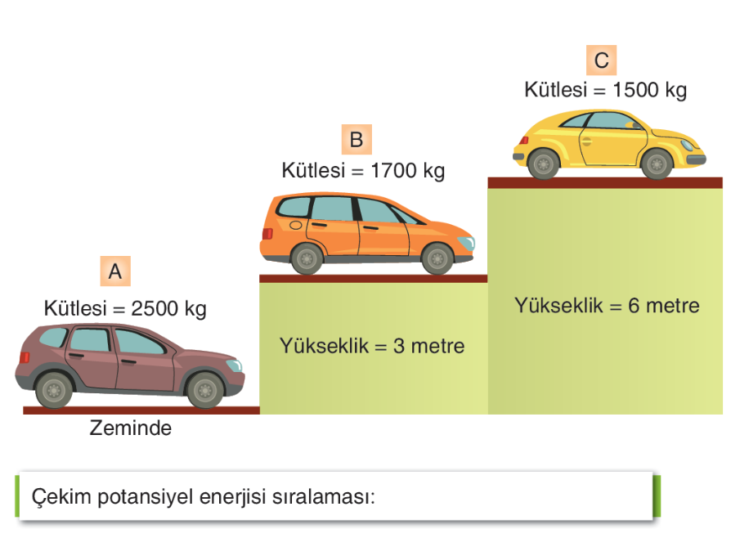

Slide 18
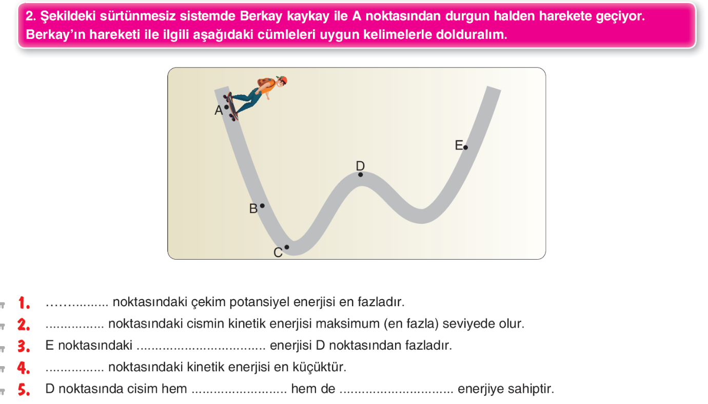

Slide 19




@mervehocaile
@mervehocaile
Konu anlatım videoları, ders ve içerik dosyaları için takip etmeyi unutma!

